Slide 1
Кодификатор ЕГЭ: 3.5.
Тема: Межэтнические отношения и национальная политика»
ПЛАН:
1. Тенденции развития национальных отношений.
2. Формы межнациональных отношений.
3. Пути разрешения межнациональных конфликтов.

Slide 2
Тема: Межэтнические отношения и национальная политика»
ТЕРМИНОЛОГИЧЕСКИЙ MIN дифференциация интеграция ксенофобия толерантность апартеид национализм шовинизм нацизм геноцид | РЕКОМЕНДУЕМЫЕ РЕСУРСЫ фильм "Район 9" Маркус Зусак "Книжный вор" фильм "Список Шиндлера" спектакль "Скрипач на крыше" .....

Slide 3
Тенденции развития национальных отношений
дифференциация
пример
пример
интеграция
пример
пример

Slide 4
Формы межнациональных отношений
Сотрудничество
Этнический (межнациональный) конфликт
Этническое смешивание
Этническое поглощение
Культурный плюрализм

Slide 5
Возможные причины
межнациональных конфликтов
экономика
религия
культура
территория

Slide 6
Формы этнических конфликтов
национализм
шовинизм
Нацизм
геноцид

Slide 7
Национализм - идеология и политика, ставящие интересы нации превыше любых других экономических, социальных, политических интересов.

Slide 8
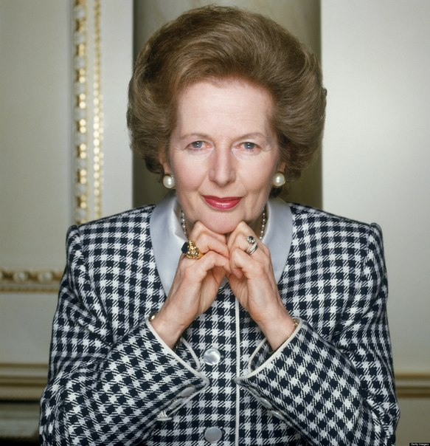
Национализм - идеология и политика, ставящие интересы нации превыше любых других экономических, социальных, политических интересов.
Маргарет Тэтчер
премьер-министр Великобритании в 1979-1990 гг

Slide 9
Формы этнических конфликтов
национализм
шовинизм
Нацизм
геноцид

Slide 10
Шовинизм - политическая и идеологическая система взглядов и действий, обосновывающая исключительность той или иной нации, противопоставление ее интересов интересам других наций и народов, внедряющая в сознание людей неприязнь, а зачастую и ненависть к другим народам.

Slide 11
Формы этнических конфликтов
национализм
шовинизм
Нацизм
геноцид

Slide 12
Нацизм - мировоззрение, ставящее во главу мира определенную нацию (расу или народ) и выступающее за использование репрессивных мер по отношению к остальной части человечества.

Slide 13
Формы этнических конфликтов
национализм
шовинизм
Нацизм
геноцид

Slide 14
Геноцид - преднамеренное и систематическое уничтожение отдельных групп населения по расовым, национальным или религиозным признакам.

Slide 16
Пути разрешения межнациональных конфликтов

Slide 17
Работая с п. учебника "Конституционные основы государственной национальной политики РФ« (стр. 96-97), выпишите принципы этой политики.
Сравните статьи Конституции, указанные в тексте учебника со статьями Конституции в новой редакции.

Slide 18
Кодификатор ЕГЭ: 3.5.
Тема: Межэтнические отношения и национальная политика»
ПЛАН:
1. Тенденции развития национальных отношений.
2. Формы межнациональных отношений.
3. Пути разрешения межнациональных конфликтов.

Slide 19
Задание для самостоятельной работы.
п. 9 (У)
Задание 1. Составить словарь темы.
Задание 2. Приведите примеры из истории, когда неграмотная национальная политика приводила к конфликтам.

